Slide 1
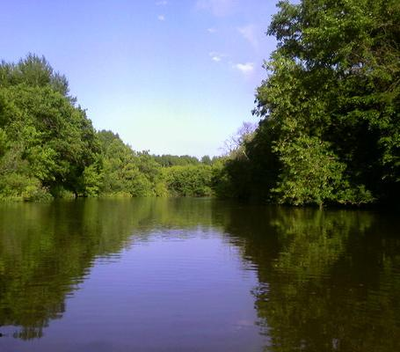
«Речные обитатели Татарстана»
Подготовил воспитатель по интеллектуальному развитию Шагитова Елена Дмитриевна

Slide 2
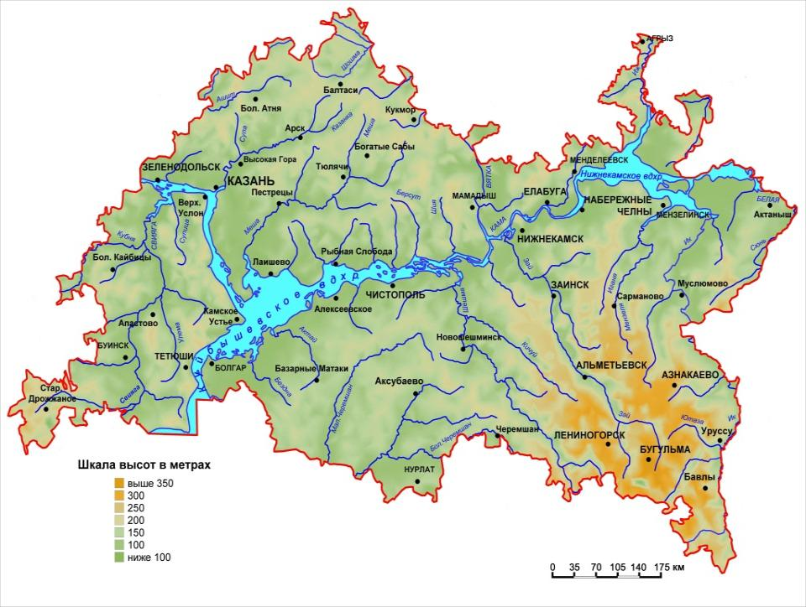
На зеленых просторах России, Есть Республика Татарстан. Помимо Куйбышевского водохранилища, Много рек протекают там.

Slide 3
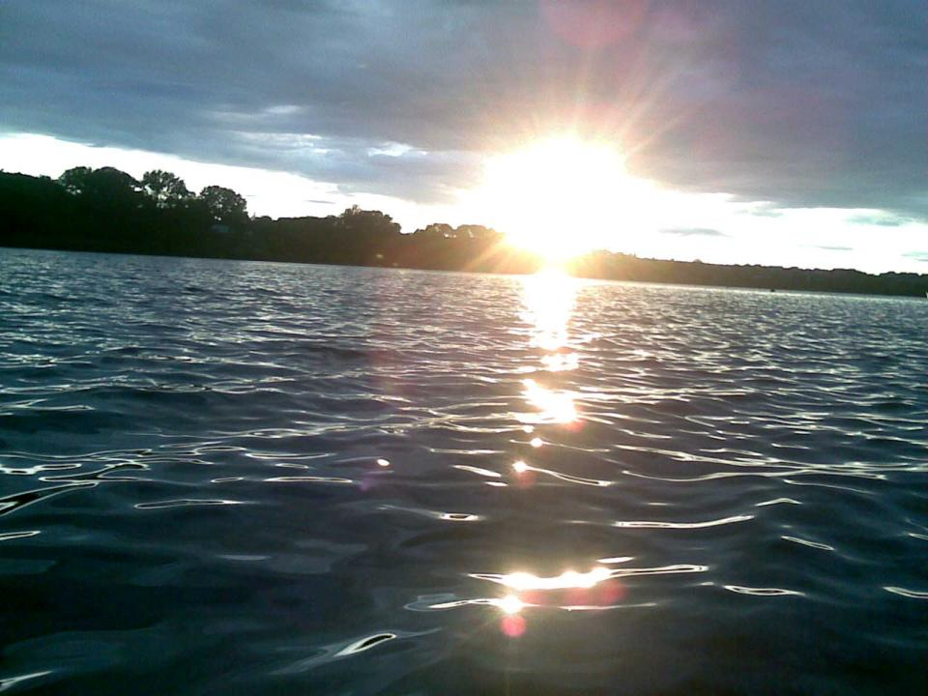
Территория республики имеет разветвленную речную сеть, которая относится к Волжско-Камскому бассейну. Общая длина всех рек около 22 тыс. км, а количество их более 3,5 тыс. Крупнейшие реки – Волга, Кама, Белая, Вятка, Ик. Кроме них, по территории республики протекают ещё около 500 малых рек длиной не менее 10 км и многочисленные ручьи.
Большие запасы водных ресурсов сосредоточены в двух крупнейших водохранилищах — Куйбышевском и Нижнекамском. В республике насчитывается также более 8 тыс. небольших озёр и прудов.

Slide 4
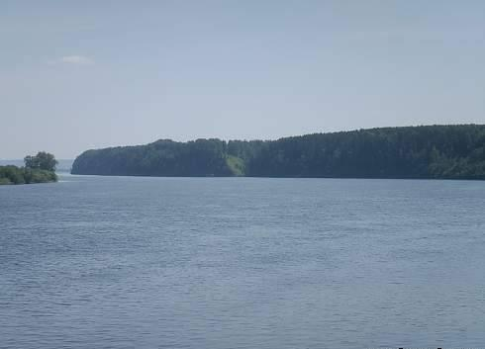
Ка́ма (удм. Кам, тат. Чулман) — река в европейской части России, левый и самый приток реки Волги. Длина Камы - 1805 км. Бассейн - 507 000 км².
Берёт начало в центральной части Верхнекамской возвышенности из четырёх ключей у деревни Кулига, Удмуртской Республики. Течёт в основном между возвышенностями.
После впадения реки Вишеры становится многоводной рекой; берега меняются: правый остаётся низменным и носит преимущественно луговой характер, левый почти везде становится возвышенным и местами обрывистым. На этом участке много островов, встречаются мели и перекаты. Ниже впадения реки Белой у Камы высоким становится правый берег и низким левый. В низовьях Кама течёт в широкой (до 15 км) долине, ширина русла 450—1200 м; разбивается на рукава.
Ниже устья Вятки река впадает в Камский залив Куйбышевского водохранилища.

Slide 5
В реке обитают стерлядь, осётр, лещ, сазан, карась, жерех, густера, язь, голавль, уклея, судак, окунь, ёрш, щука, налим, сом и др. В верховьях (и местами в притоках) встречаются таймень и хариус. Водная растительность развита неплохо, особенно в многочисленных заливах и затонах.

Slide 6
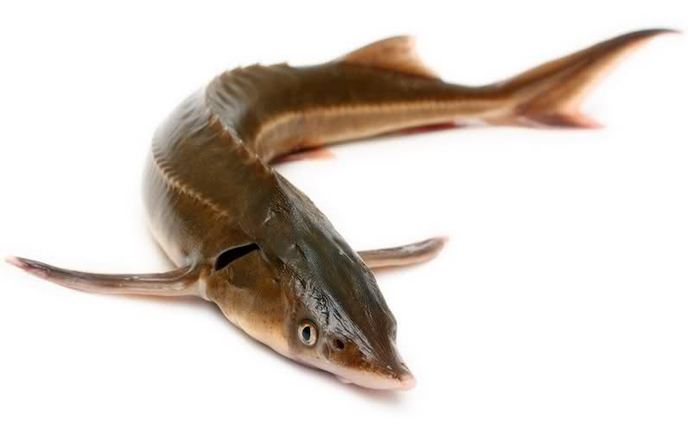
Стерлядь – рыбу, относящуюся к семейству осетровых. Во взрослом состоянии данные обитатели Камы могут достигать длины до 60 сантиметров и веса до 16 килограмм. Питается преимущественно донными беспозвоночными, охотно поедает икру рыб.

Slide 7
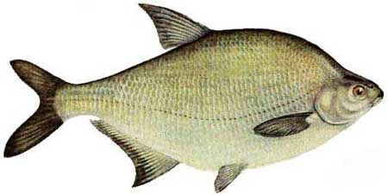
Леща – рыбу из семейства карповых. Во взрослом состоянии имеет длину до 40—70 сантиметров и вес около 5-6 килограмм, иногда могут попадаться экземпляры более 10 килограмм. Лещ держится группами, преимущественно в глубоких местах, поросших растениями. Выпуклая форма рта идеально подходит для поиска пищи в мягком иле. Мальки по достижении длины 30 мм переходят на питание бентосом. Питается личинками насекомых, трубочниками, ракушками и улитками, водорослями.

Slide 8
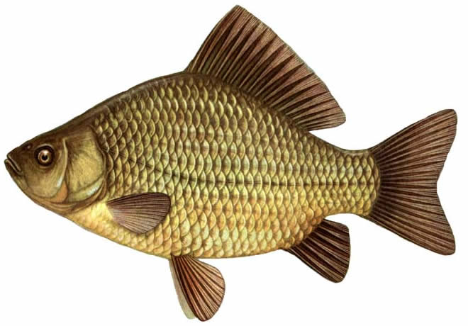
Карася – рыбу, относящуюся к семейству карповых. Взрослые особи имеют длину до 40 – 50 сантиметров и вес до 2 – 3 килограмм, но в Каме чаще всего попадаются менее крупные караси, вес которых не превышает 1 килограмм. Питаются караси растительностью, мелкими беспозвоночными, зоопланктоном, зообентосом и детритом.

Slide 9
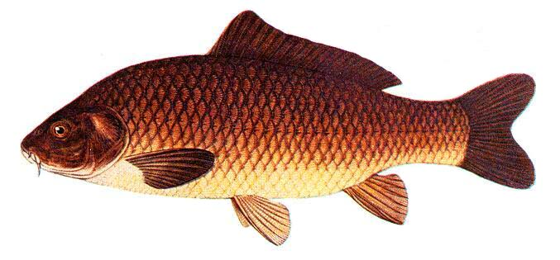
Сазана – рыбу из семейства карповых. Длина взрослых особей в среднем составляет около 40 сантиметров при весе в 4 – 6 килограмм, изредка можно встретить добычу длиной до метра и весом в 15-20 килограмм. Живёт сазан долго — до 30—35 лет, но его рост прекращается в 7—8 лет Весной и в начале лета, сазан в основном питается молодыми побегами камыша, рогоза, кубышки, рдеста и других водных растений, охотно поедает икру рано нерестящихся рыб и лягушек..

Slide 10
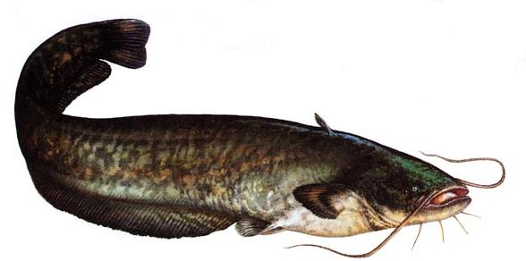
Сома – рыбу из семейства сомовых. Во взрослом состоянии может достигать длины до 5 м, вес до 400 кг. Основной пищей сома на ранней стадии развития являются мелкие ракообразные, мальки и водные насекомые. В более зрелом возрасте, в зависимости от кормовой базы, предпочитает в рационе живую рыбу и других пресноводных животных и моллюсков. Также известны случаи нападения на водоплавающих птиц и мелких домашних животных.

Slide 11
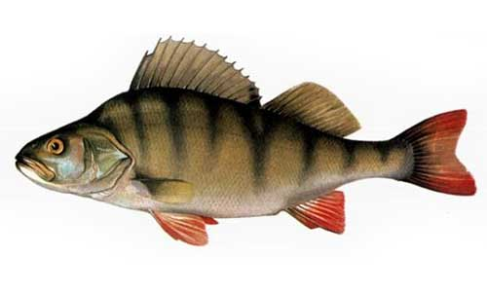
Речного окуня – хищную рыбу из семейства окуневых. В среднем во взрослом состоянии достигает длины до 30—35 сантиметров и веса от 0,3 до 2 – 3 кг. Речной окунь относится к хищным рыбам: в рационе взрослого окуня значительную долю занимают другие пресноводные рыбы.

Slide 12
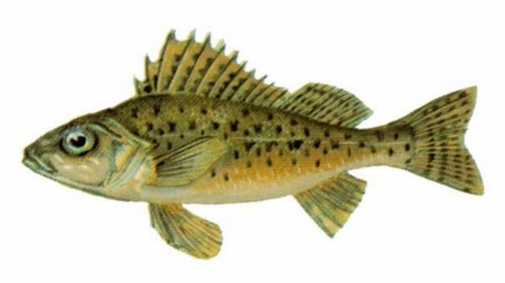
Ерша – рыбу из семейства окуневых. Во взрослом состоянии достигает длины до 30 – 35 см и веса в 0,5 – 0,6 кг, но наиболее распространены менее крупные особи длиной 10 – 20 см и весом до 0,3 кг. Питается главным образом придонными беспозвоночными, иногда — мелкой рыбой и некоторыми растениями. На ерша в свою очередь охотятся более крупные рыбы.

Slide 13
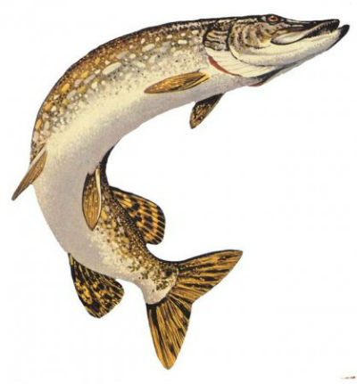
Щука - рыба семейства щуковых. Длина до 1,5 м, масса до 35 кг (обычно до 1 м и 8 кг). Это хищная рыба, поэтому зубы на нижней челюсти имеют разный размер и служат для захвата жертвы. Зубы на других костях ротовой полости помельче, направлены острыми концами в глотку и могут погружаться в слизистую оболочку. Благодаря этому добыча легко проходит, а если она пытается вырваться, глоточные зубы поднимаются и удерживают жертву.

Slide 14
Обыкновенный судак - вид рыб из семейства окунёвых. Рыба крупных размеров. По официальным данным встречаются особи длиной более метра и массой до 10—15 кг. По образу жизни судак — типичный хищник. Питается рыбой, а мелкие особи также поедают водных беспозвоночных.

Slide 15
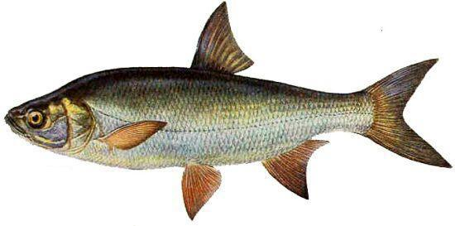
Жерех — самый распространённый вид рыб семейства карповых
отряда карпообразных. Молодь жереха питается червями, мелкими ракообразными, насекомыми. Однако вырастая до 30—40 см жерех уже становится типичным хищником, поедает мальков рыб, но продолжает питаться крупными насекомыми (жуки, бабочки, стрекозы) и, в меньшей мере, червями. Обладая беззубым ртом, жерех питается небольшими рыбками, которых, как правило, оглушает ударом хвоста, а потом подбирает.

Slide 16
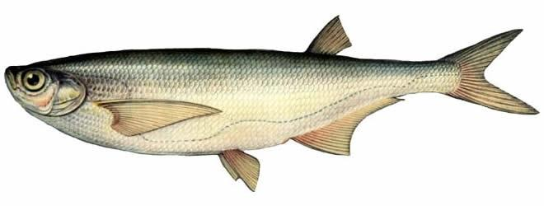
Чехо́нь — вид стайных полупроходных рыб семейства карповых. Максимальная длина тела 60 см, а масса — 2 кг. Питается чехонь преимущественно насекомыми и их личинками, червями и молодью рыб.

Slide 17
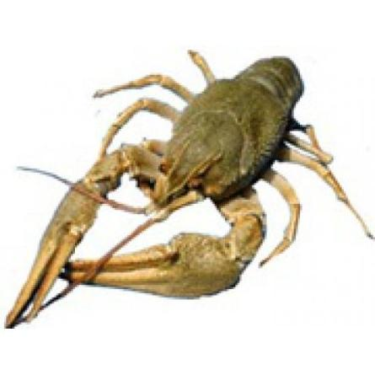
Широкопалый речной рак — вид десятиногих ракообразных. Длина тела широкопалого рака может достигать 20 см. Растительная (до 90 %) и мясная. Летом речной рак питается водорослями и свежими водными растениями, зимой — опавшими листьями. За один прием пищи самка съедает больше, чем самец, но и ест она реже. Речной рак ищет пищу, не отходя далеко от норы, если же корма недостаточно, может мигрировать на 100—250 м.

Slide 18
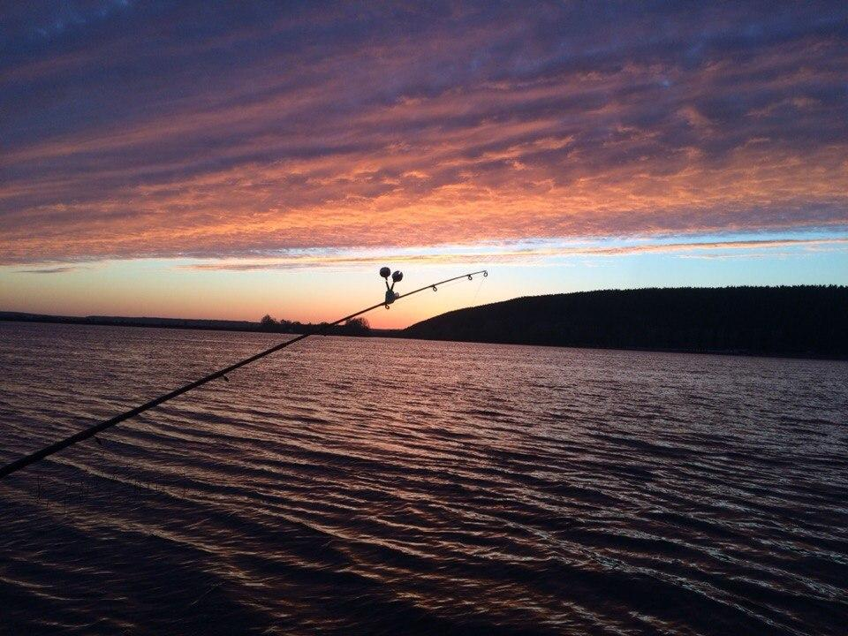
В.В. Каменский писал в своей «Поэме о Каме»:
…Еще в далеком детстве Полюбил я Каму Полюбил крутые лесные берега И с тех пор в лугах приветствий Мой привет – Тебе, красавица река.

Slide 19
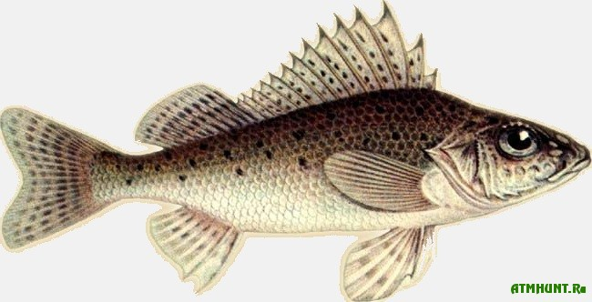
Загадка
Я живу в подводной тине,
Страшен с виду я небось:
Пасть да хвост, а между ними
Только игл колючих горсть.

Slide 20
Загадка
От плотвы, ершей, уклеек
Я пропалывать умею
Свой подводный огород.

Slide 21
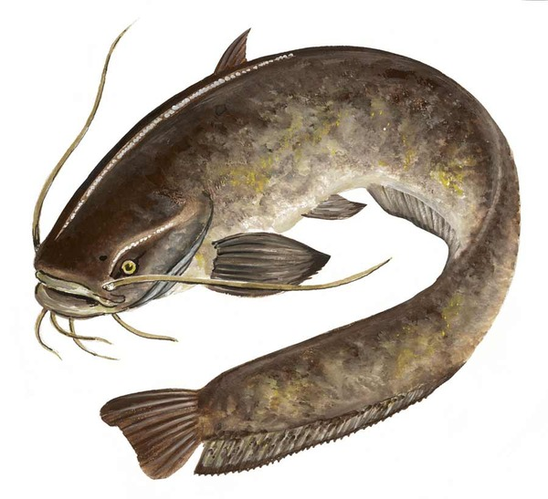
Загадка
У коряг, травой поросших,
Там, где пенится река,
Я люблю ловить рыбешек,
На два уса-червяка.

Slide 22
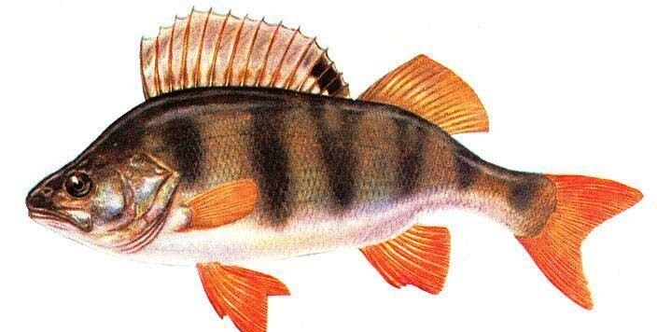
Загадка
На дворе зима ли, осень,
В глубине родной реки
Мы тельняшки гордо носим,
Как лихие моряки.

Slide 23
